Slide 1


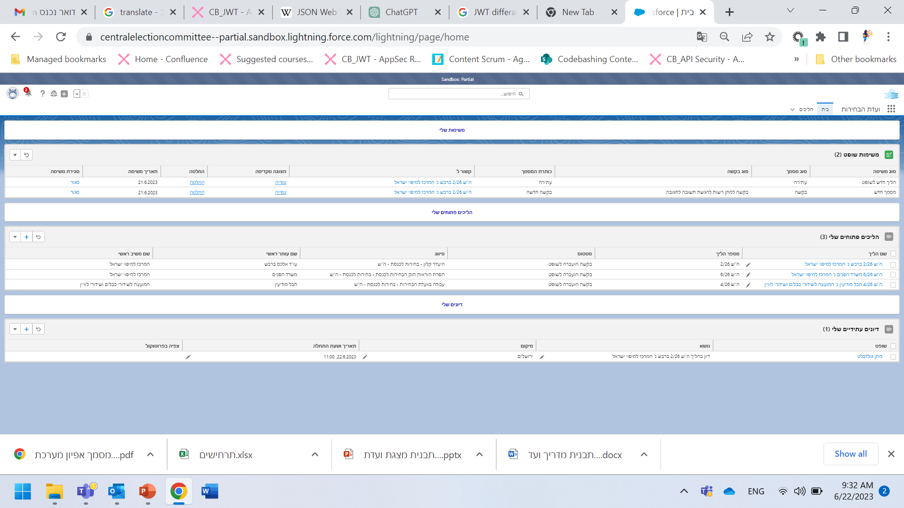

ניהול הליכים משפטיים לפני יו"ר ועדת הבחירות
ניהול הליכים משפטיים במערכת עתירות
מדריך לאזרח
[צד / מייצג]
ועדת הבחירות | abra-it| 2023

Slide 2

2
רגע לפני
במדריך זה, תלמדו על מערכת עתירות, לניהול הליכים משפטיים עבור ועדת הבחירות המרכזית לכנסת בפלטפורמת SALESFORCE.
המערכת מאפשרת:
ליצור הליך חדש.
לעקוב אחר את כלל שלבי ההליך במערכת אחת שמרכזת את הנתונים והמסמכים הרלוונטיים באופן פשוט, יעיל וזמין, עד לקבלת החלטה בעתירה.
לעורכי דין – לפעול בשם מרשיהם.

Slide 3
3
תוכן עניינים
עמוד
פרק 1 – מערכת עתירות – נעים להכיר!
04
מילון סמלים כללי
05
כניסה למערכת
07
התמצאות בדף הבית
09
התמצאות במסך ההליך
פרק 2 – פתיחת הליך והגשת מסמכים
11
פתיחת הליך חדש
15
הגשת מסמך
פרק 3 – פעולות לעורכי דין
17
יצירת חשבון מייצג וניהול עורכי דין
18
הצהרה על ייצוג

Slide 4

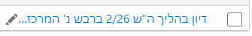
מו
4
פרק 1
מערכת עתירות – נעים להכיר!
מילון סמלים כללי
סמלים עיקריים במערכת
סימול | תיאור
 | כפתור צפייה במסמכים
 | קישור להליך או מסמך [יופיע תמיד בכחול]

Slide 5
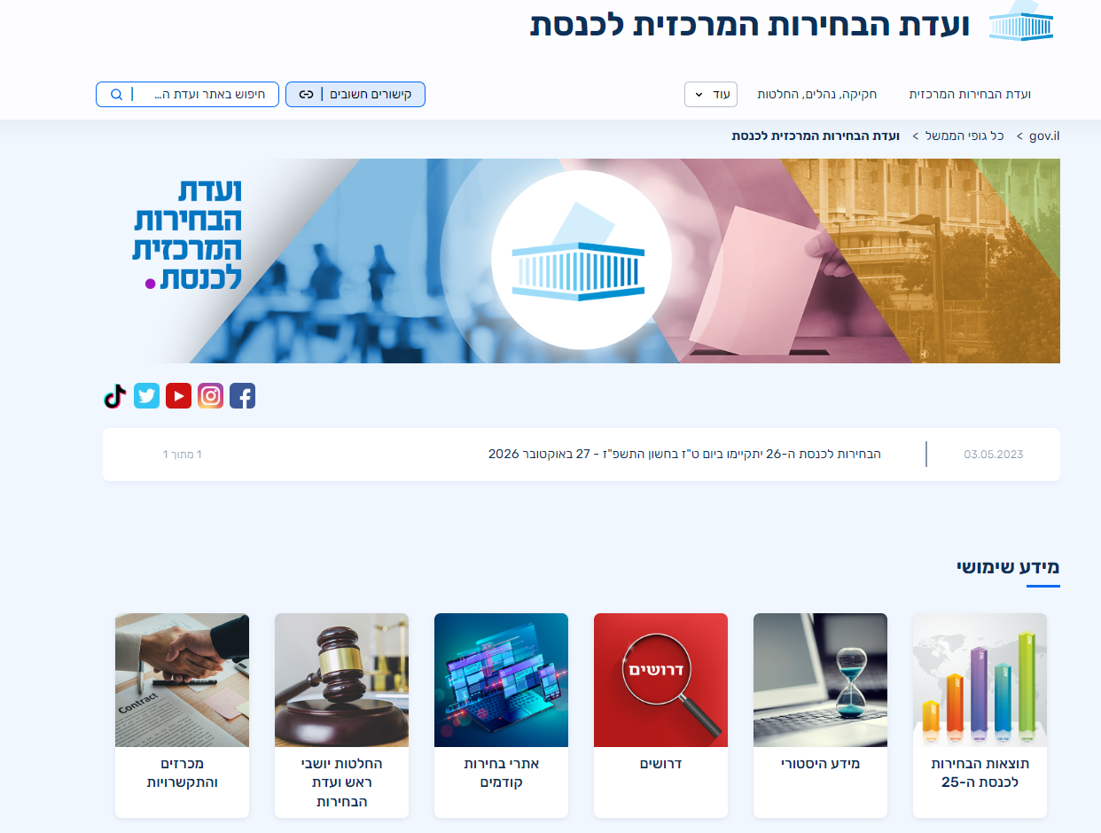
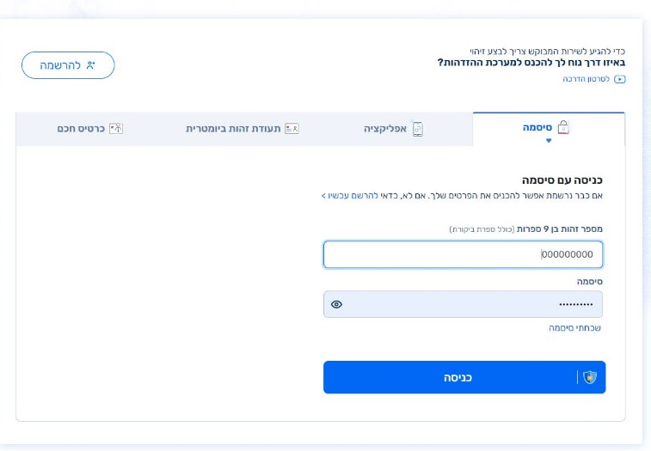
5
פרק 1
מערכת עתירות – נעים להכיר!
כניסה למערכת
כיצד ניכנס אל המערכת?
הגעה למערכת
היכנסו אל האתר בכתובת https://www.gov.il/he/departments/central-elections-committee/govil-landing-page/ ולחצו על כניסה למערכת עתירות.
כניסה באמצעות מערכת ההזדהות הלאומית
השלב הבא יהיה אימות זהותכם במערכת ההזדהות הלאומית. אם אין ברשותכם חשבון, צרו חשבון חדש באמצעות פרטיכם האישיים.

Slide 6
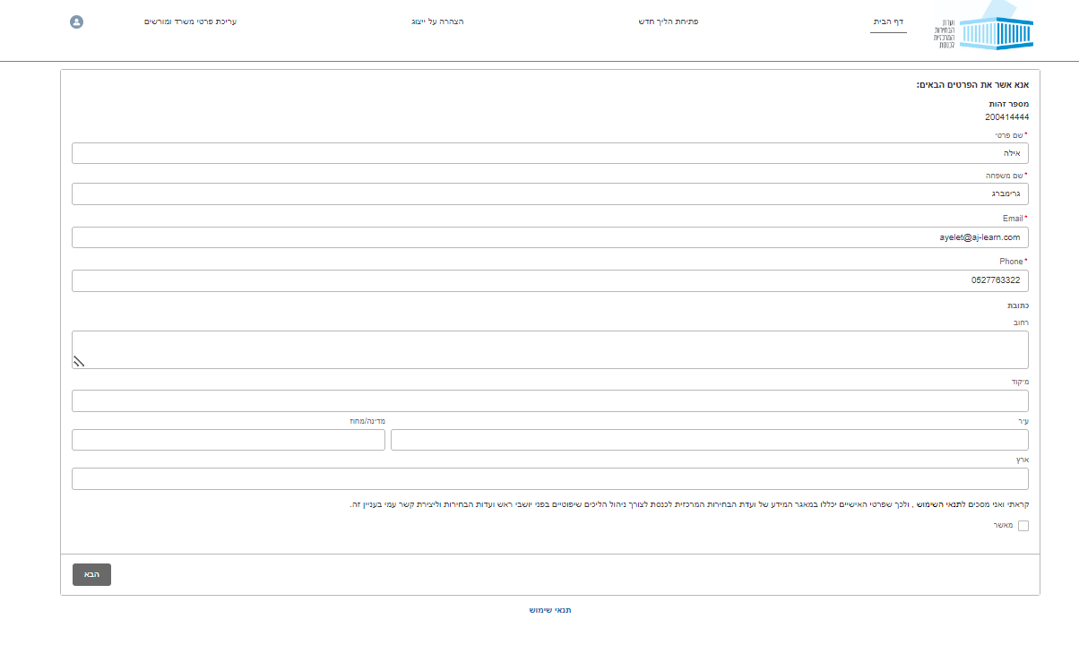
6
פרק 1
מערכת עתירות – נעים להכיר!
כניסה למערכת
אימות פרטים אישיים
כניסה ראשונה אל מערכת עתירות
אם זוהי כניסתכם הראשונה, תתבקשו לבצע אימות פרטים אישיים. יש להקפיד למלא את כל הפרטים הנדרשים. לאחר מילוי הפרטים יש לאשר את תנאי השימוש, המופיעים בחלקו התחתון של המסך, וללחוץ 'הבא'.

Slide 7
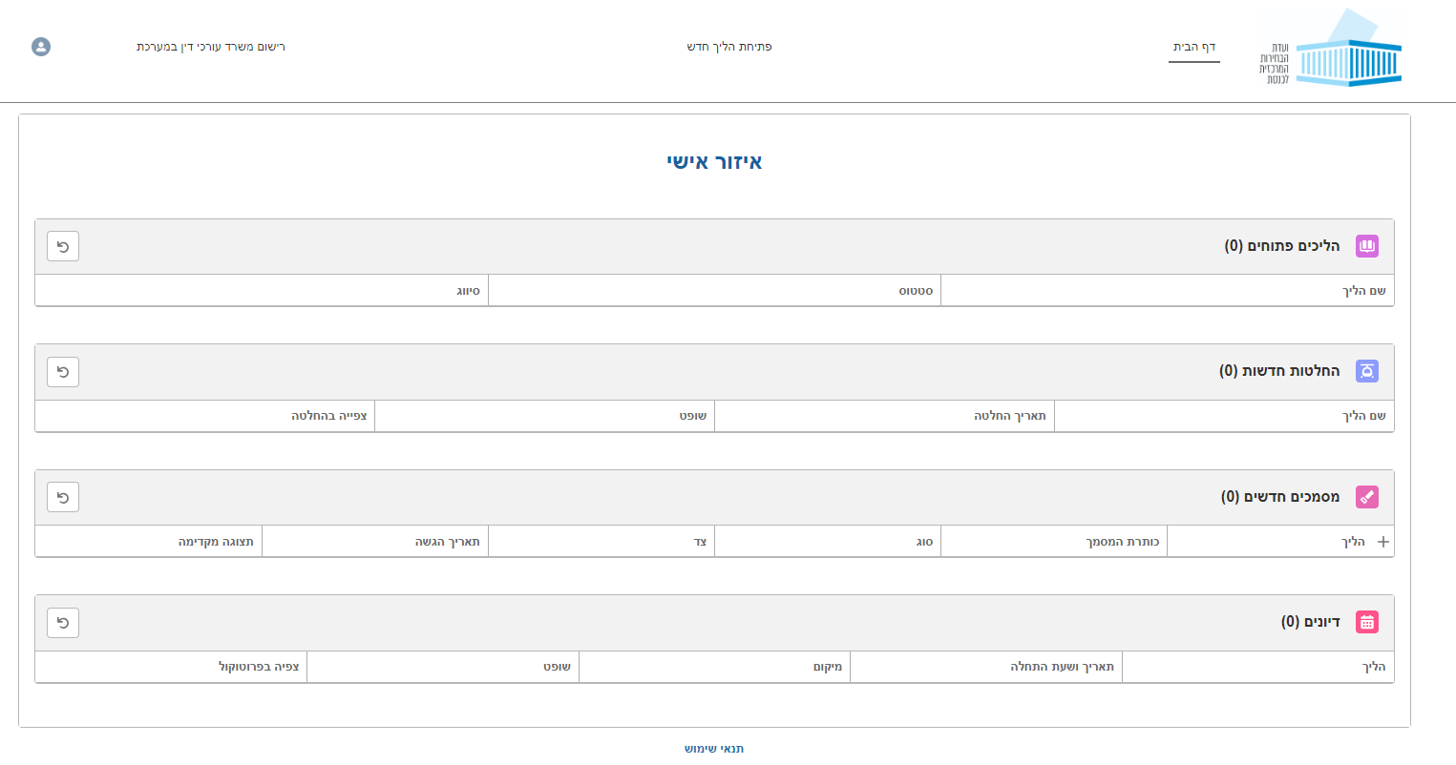
7
פרק 1
מערכת עתירות – נעים להכיר!
התמצאות בדף הבית
כיצד נראה דף הבית?
איזורי דף הבית
בדף הבית תוכלו למצוא ארבעה איזורי מידע: איזור 'הליכים פתוחים שלי' – צפייה בהליכים פתוחים, בהם אתם מעורבים. איזור 'החלטות חדשות' – החלטות שהתקבלו בשבועיים האחרונים בהליכים בהם אתם מעורבים. איזור 'מסמכים חדשים' – מסמכים חדשים שנוספו בשבועיים האחרונים בהליכים בהם אתם מעורבים. איזור 'דיונים' - דיונים עתידיים שנקבעו בהליכים בהם אתם מעורבים.

Slide 8
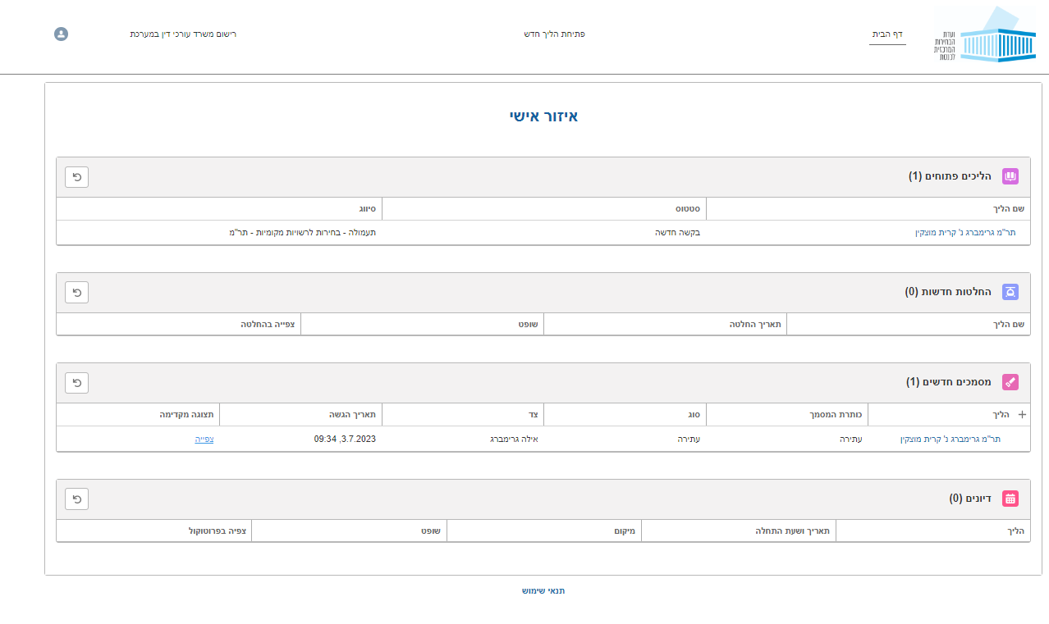
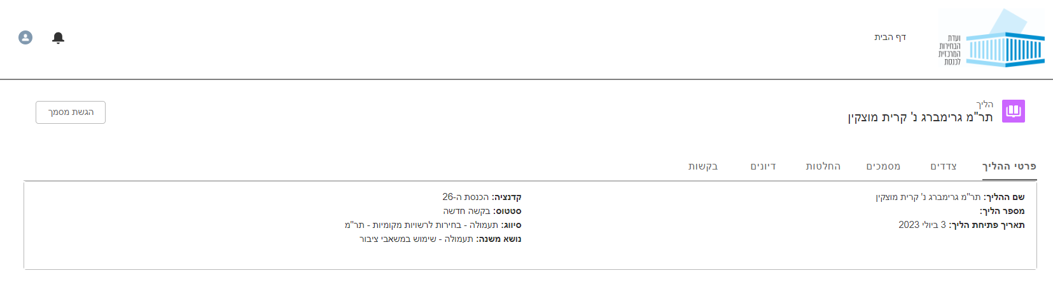
8
פרק 1
מערכת עתירות – נעים להכיר!
התמצאות במסך ההליך
מסך הליך
צפייה בפרטי ההליך
מסך ההליך מאפשר לקבל תמונת מצב כוללת על ההליך, לרבות פרטי ההליך, המסמכים השונים שהוגשו במסגרתו וההחלטות שניתנו בו. כיצד תכנסו אל הליך קיים? בדף הבית, לחצו על שם ההליך [קישור בכחול].
לאחר שתלחצו על שם ההליך הפתוח, תיכנסו אל מסך ההליך.

Slide 9
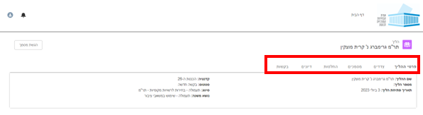
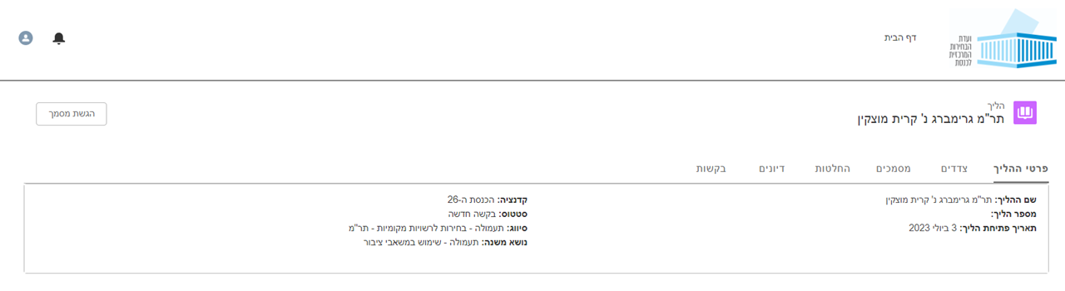
9
פרק 1
מערכת עתירות – נעים להכיר!
התמצאות במסך ההליך
מסך הליך – מידע נוסף
מסך הליך – לשוניות מידע
במסך ההליך תוכלו למצוא מידע על ההליך: לשונית 'פרטי ההליך' – צפייה בפרטי ההליך (מספר הליך, נושא וכו'. לשונית 'צדדים' – צפייה בפרטי העותרים, המשיבים והמייצגים. לשונית 'מסמכים' – צפייה בכלל המסמכים במערכת שקשורים להליך. לשונית 'החלטות' – צפייה בהחלטות שניתנו בהליך. לשונית 'דיונים' – פרטי הדיונים שנקבעו במסגרת ההליך. לשונית 'בקשות' – צפייה בבקשות שהוגשו בהליך וכלל המסמכים הקשורים אליהן.
מסך הליך – פרטי ההליך
במסך ההליך תוכלו למצוא את המידע על סיווג ההליך: שם ההליך מספר הליך תאריך הפתיחה קדנציה סטטוס סיווג נושא משנה

Slide 10
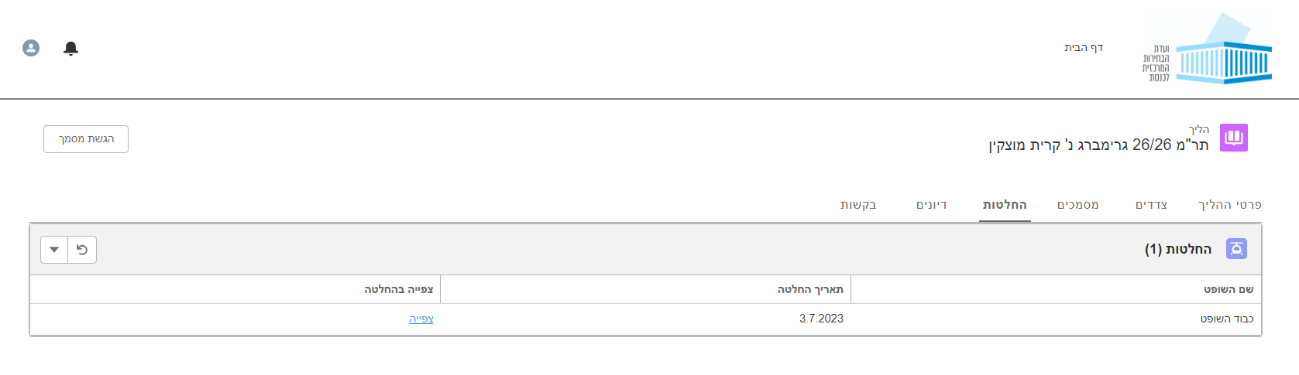
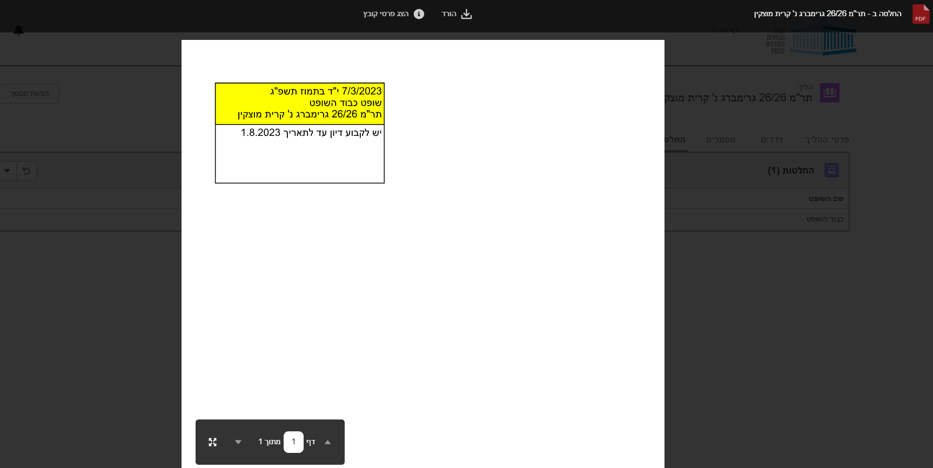
10
פרק 1
מערכת עתירות – נעים להכיר!
התמצאות במסך הליכים
מסך הליך
צפייה בהחלטה שהתקבלה בהליך
מעוניינים לצפות בהחלטה שהתקבלה? ניתן לגשת אליהן מלשונית 'מסמכים' או לשונית 'החלטות'. לחצו על הקישור 'צפייה'
לאחר לחיצה על 'צפייה', ייפתח מסמך ההחלטה.

Slide 11
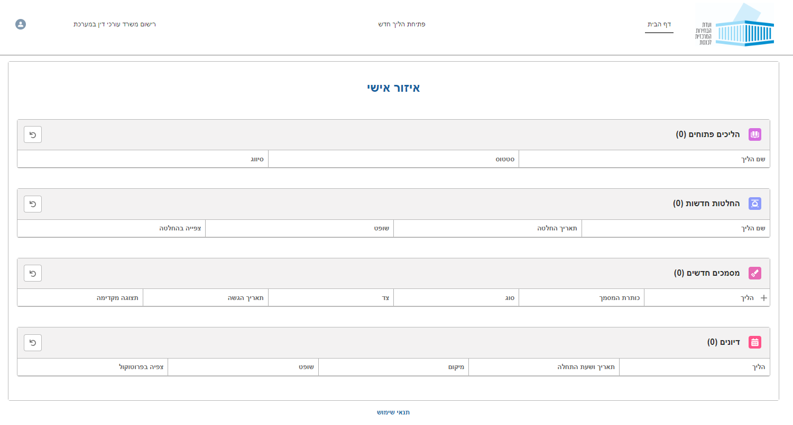
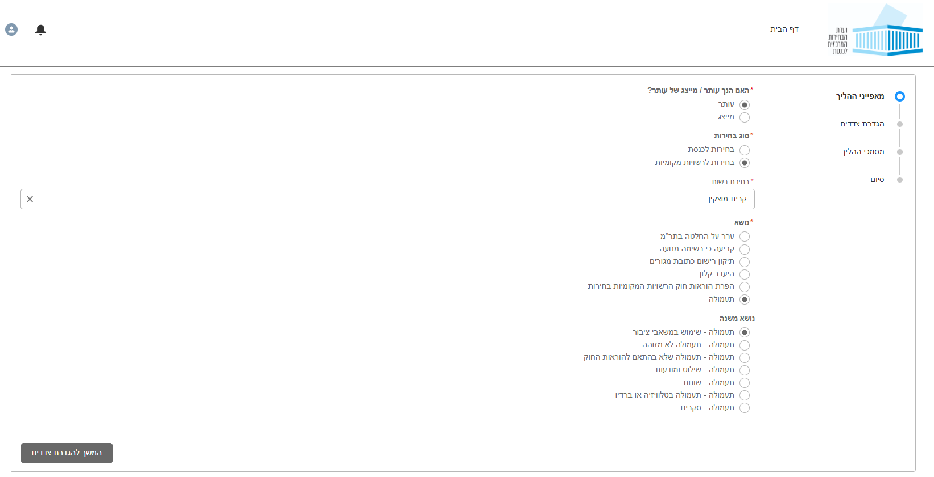
11
פרק 2
פתיחת הליך חדש והגשת מסמכים
פתיחת הליך חדש
פתיחת הליך חדש
כיצד ניצור הליך חדש במערכת?
פתיחת ההליך מתבצעת בארבעה שלבים: הזנת מאפייני ההליך הגדרת הצדדים להליך צירוף מסמכים אישור והגשת ההליך לחצו על 'פתיחת הליך חדש', המופיע בראש הדף.
1. מאפייני ההליך
ראשית, יש לבחור האם העתירה מוגשת מטעמכם או שאתם מייצגים את מגישי העתירה. לאחר מכן יש למלא את פרטים על נושא ההליך (לאיזה בחירות מתייחס, מה נושא ההליך, וככל שמדובר בבחירות לרשויות מקומיות גם הרשות הרלבנטית. לאחר מכן, לחצו על כפתור 'המשך להגדרת צדדים'.

Slide 12
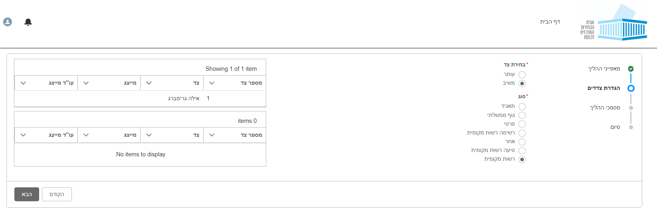
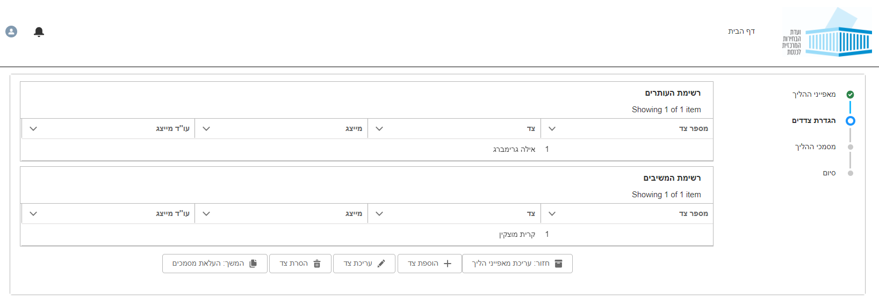
12
פרק 2
פתיחת הליך חדש והגשת מסמכים
פתיחת הליך חדש
פתיחת הליך חדש
2. הגדרת הצדדים בהליך
הזינו את שמות הצדדים השונים. כל צד שתוסיפו יתווסף לטבלה. לסיום לחצו על כפתור 'הבא'.
הוספת צדדים, שינוי פרטי צדדים והסרת צד
במקרה של ריבוי צדדים בהליך, נוכל להוסיף צדדים נוספים באמצעות לחיצה על 'הוספת צד'. במקרה בו נרצה לשנות או להסיר את אחד הצדדים נלחץ על 'עריכת צד' או הסרת צד'. בסיום, לחצו על כפתור 'המשך: העלאת מסמכים'.

Slide 13
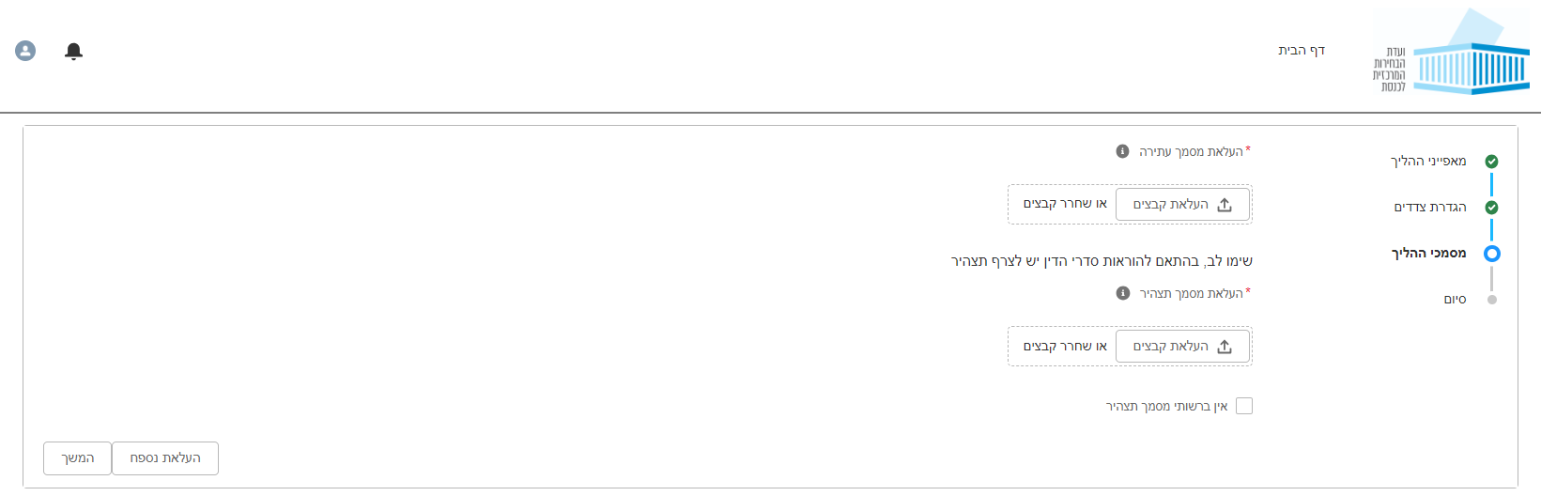
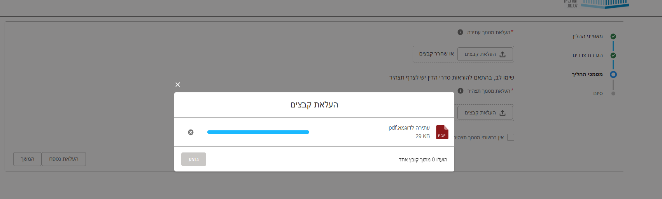
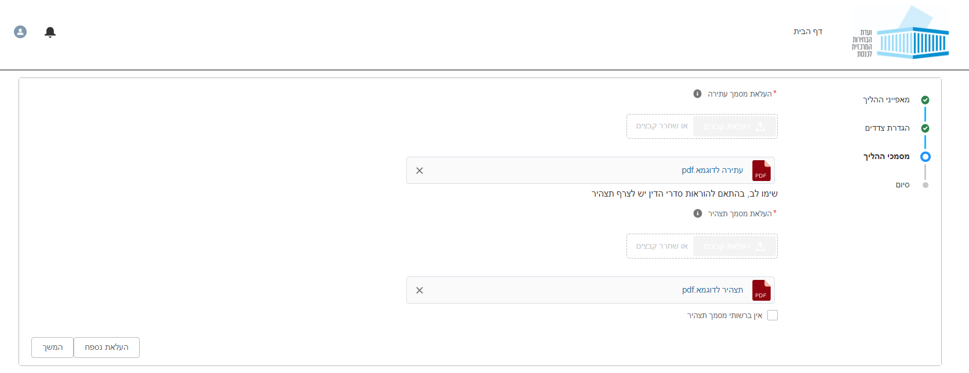
13
פרק 2
פתיחת הליך חדש והגשת מסמכים
פתיחת הליך חדש
פתיחת הליך חדש - המשך
3. העלאת מסמכי ההליך
העלו מסמכים ייעודיים לעתירה - מסמך עתירה, מסמך תצהיר ונספחים, באמצעות לחיצה על 'העלאת קבצים'. בסיום, לחצו על 'המשך'.
שימו לב, את מסמך העתירה והתצהיר יש להעלות כקובץ PDF בלבד. בעוד שנספחים יכולים להיות קבצים מסוגים שונים, כמו קובץ אודיו, סרטון, WORD, תמונה וכדומה. בסיום, לחצו על כפתור 'המשך'.

Slide 14
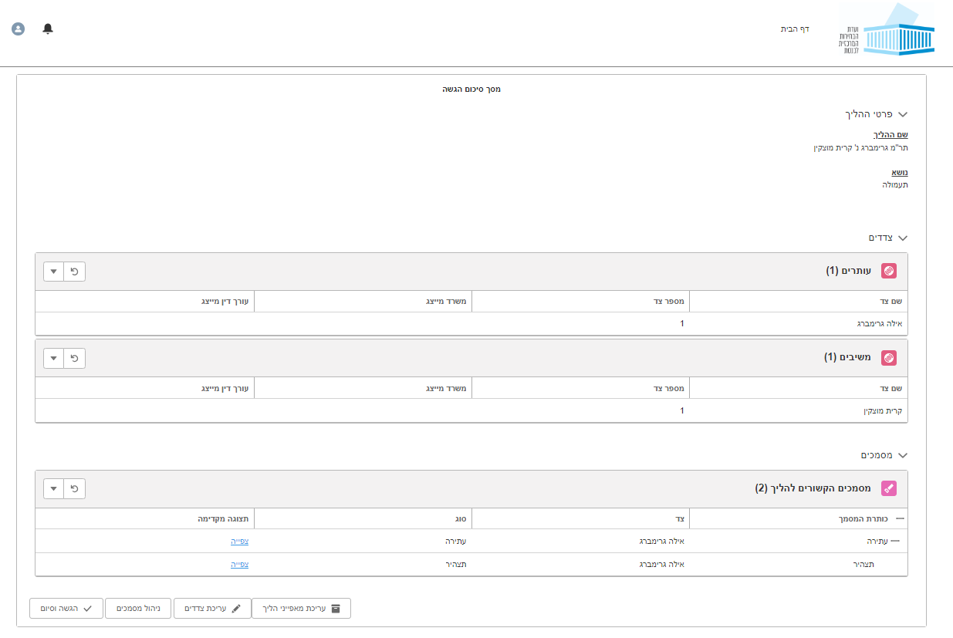
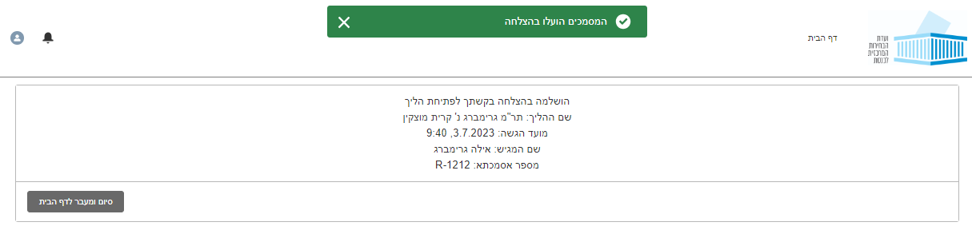
14
פרק 2
פתיחת הליך חדש והגשת מסמכים
פתיחת הליך חדש
פתיחת הליך חדש - המשך
4. סיכום הגשה
מסך הסיכום מכיל את המידע שהוזן על ההליך ומאפשר לצפות שוב בפרטי הצדדים ובמסמכים השונים שהועלו [לפתיחת המסמכים השונים - לחצו על סימן ה +]. ניתן לערוך את פרטי ההליך, הצדדים או להוסיף ולהסיר מסמכים. בסיום, נלחץ על כפתור 'הגשה וסיום'. לאחר לחיצה על סיום והגשה, המערכת תציג אישור על השלמת פתיחת ההליך. אישור כאמור יישלח גם בדואר אלקטרוני.

Slide 15
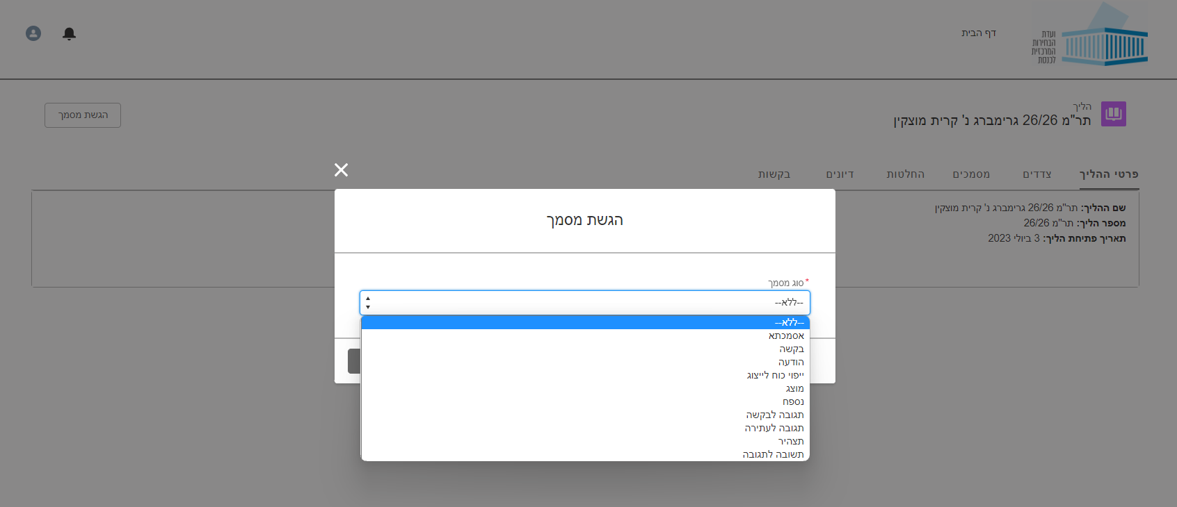
15
פרק 2
פתיחת הליך חדש והגשת מסמכים
הגשת מסמך בהליך קיים
הגשת מסמך בהליך
הגשת מסמכים
בכל שלב, ניתן להגיש מסמכים בהליך שאתם מעורבים בו. מתוך מסך ההליך, יש ללחוץ על כפתור 'הגשת מסמך'. בחרו את סוג המסמך, הזינו את כותרת המסמך והעלו אותו מתוך ממחשבכם האישי, ניתן גם להעלות נספחים.

Slide 16
16
פרק 3
פעולות לעורכי דין
יצירת חשבון מייצג
רישום משרד עורכי דין למערכת
יצירת חשבון מייצג במערכת
כל משרד עו"ד יכול ליצור חשבון עבור המשרד במערכת. יש לבצע את הרישום באמצעות כפתור 'רישום משרד עו"ד'.

Slide 17
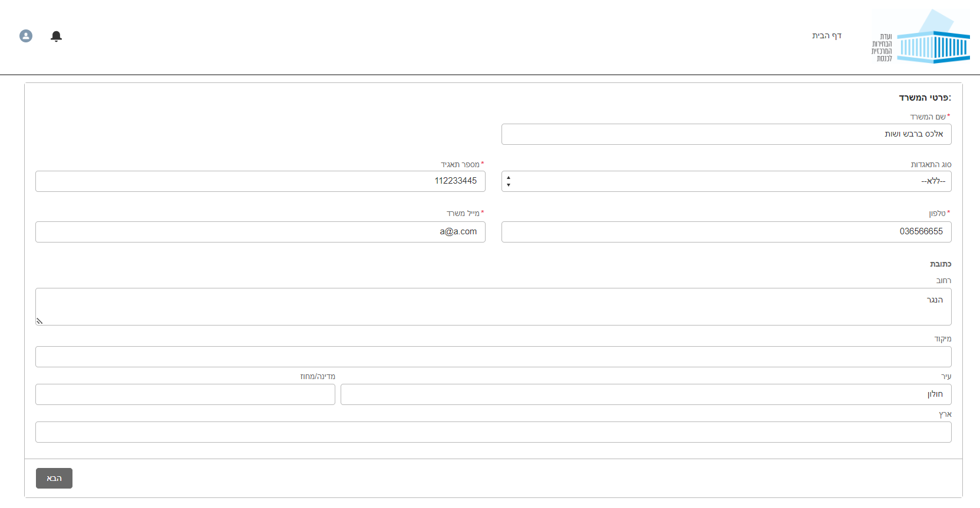
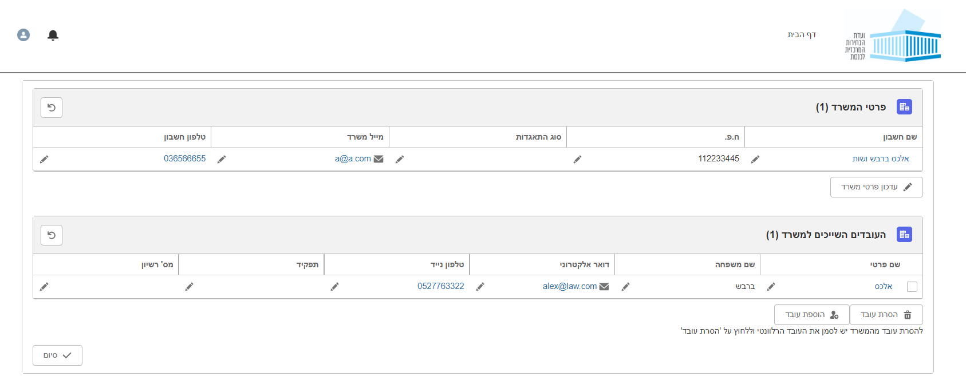
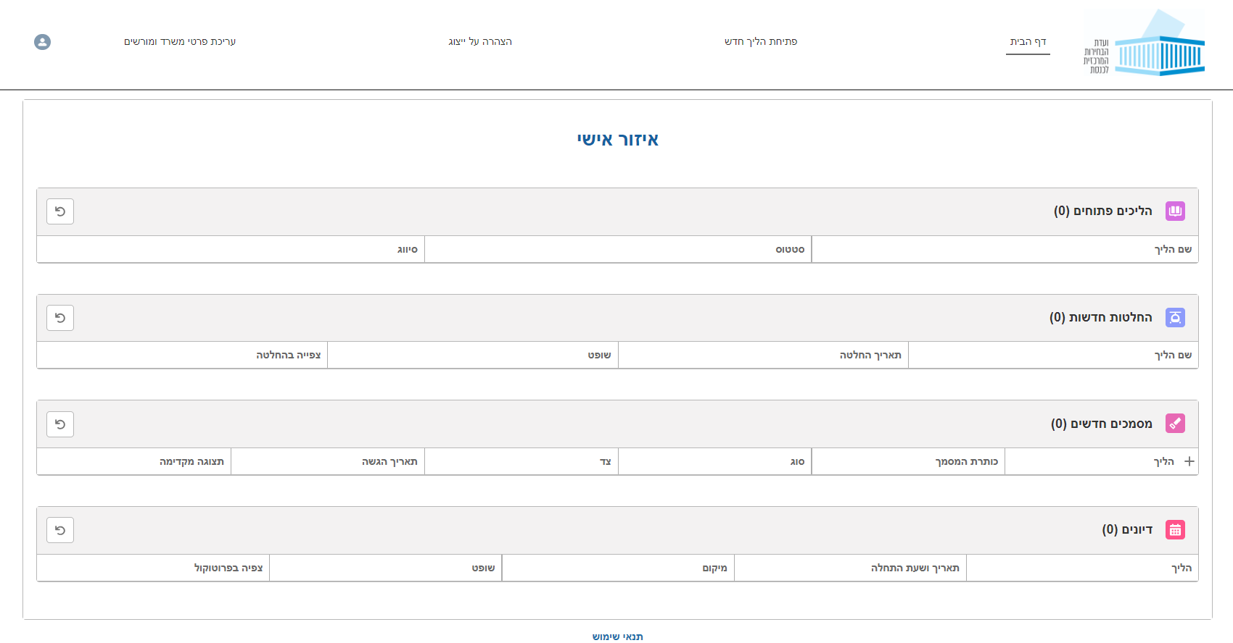
17
פרק 3
פעולות לעורכי דין
יצירת חשבון מייצג
רישום משרד עורכי דין למערכת - המשך
יצירת חשבון מייצג במערכת עתירות
מלאו את פרטי המשרד הנדרשים
לאחר מכן תעברו למסך רשימת המורשים מטעם המשרד. הגורמים שיסומנו כ'מורשה עריכה' יהיו רשאים לעדכן את פרטי המשרד ורשימת המורשים מטעמו. תוכלו להוסיף נציגים נוספים ממשרדכם על פי הצורך.
עריכת פרטי משרד
יש ללחוץ על כפתור עריכת פרטי משרד, ומסך עריכה עם כל פרטי המשרד וכלל עורכי הדין הרשומים יהיו ניתנים לעריכה

Slide 18
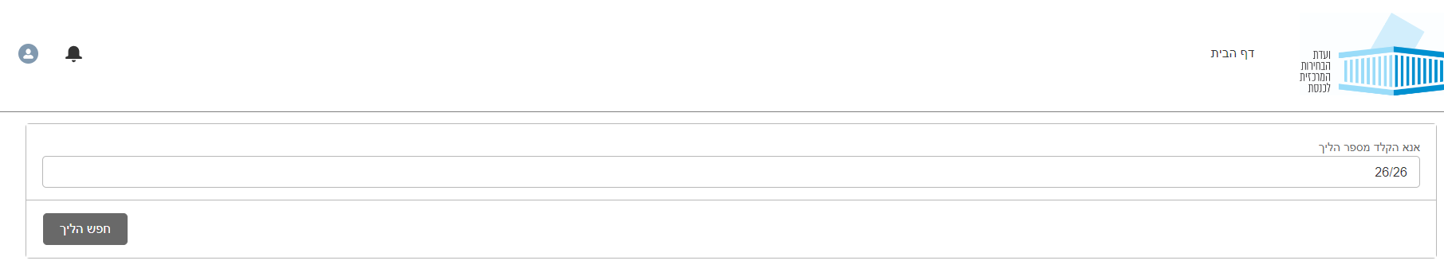
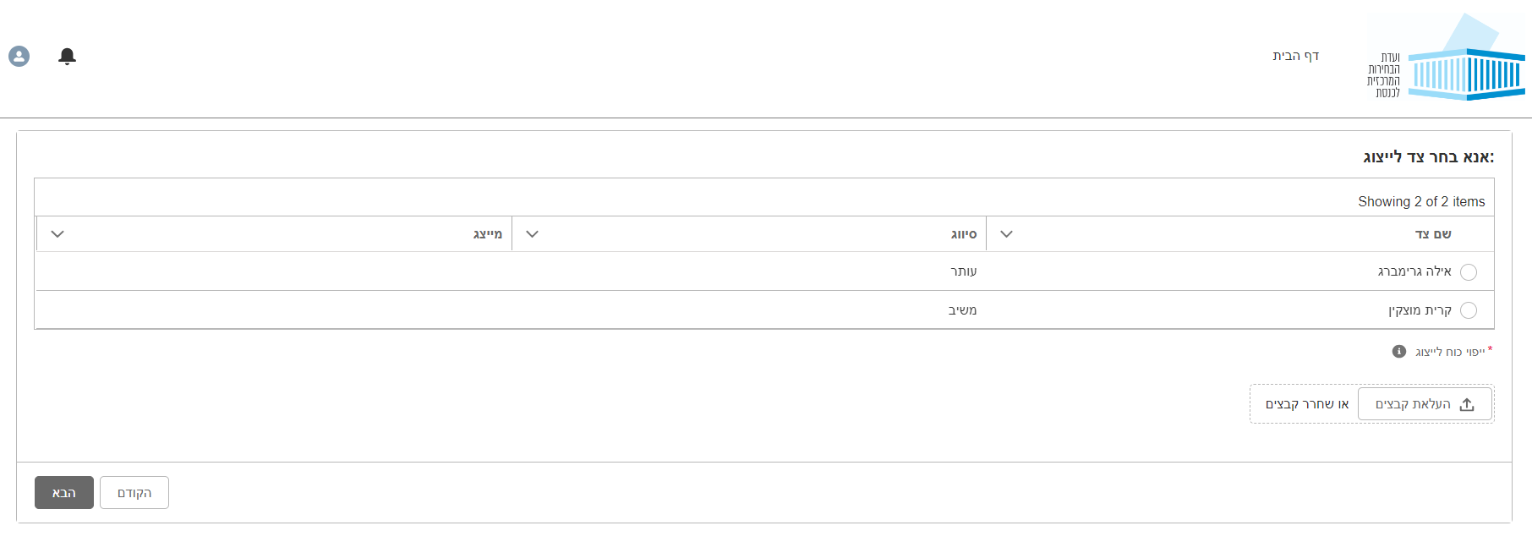
18
פרק 3
פעולות לעורכי דין
הצהרה על ייצוג
פירוט התהליך - המשך
הצהרה על ייצוג
לאחר רישום המשרד תוכלו להצהיר על ייצוג צדדים בהליכים קיימים ע"י לחיצה על 'הצהרה על ייצוג'.
אתרו את ההליך הנדרש
בחרו את הצד אותו אתם מייצגים, העלו את ייפוי הכוח או אישור הייצוג וסיימו את התהליך. מרגע זה כול ההתראות וכל המידע על ההליך יהיה חשוף בפניכם, ותוכלו לבצע פעולות בשם מרשיכם שלכם.

Slide 19
ניהול הליכים משפטיים במערכת עתירות
ניהול הליכים משפטיים במערכת עתירות
מדריך לאזרח
[צד / מייצג]
ועדת הבחירות | abra-it| 2023

